Slide 1
大数据时代科研新工具超星发现
超 星 集 团
唐梦芸

Slide 2
估计现在一年全世界所产生的新
信息量大约有
4千万万亿（4×10 ）字节
引自Howie DiBlasi的“你知道吗”
19

Slide 3

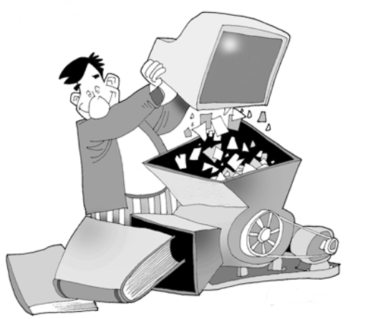

信息
信息垃圾
信息碎片
信息冗余

Slide 4
图书馆如何应对大数据?
如何让数字资源从无序发展
到有序地系统管理

Slide 5
超星发现优势
电子资源的目录体系

Slide 6
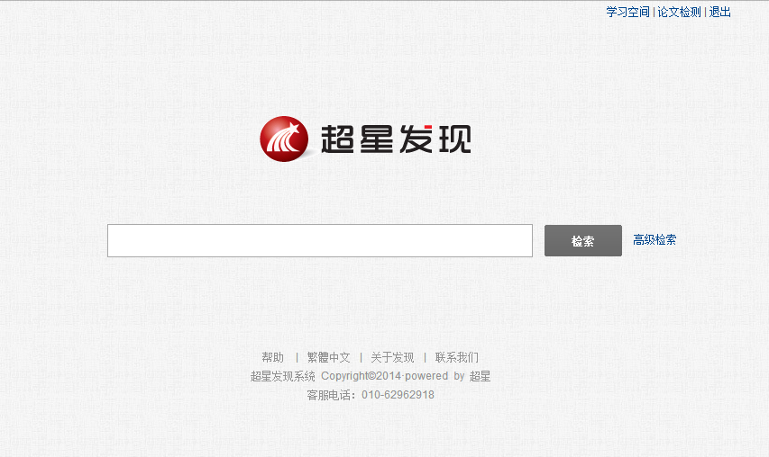
点击检索按钮

Slide 7
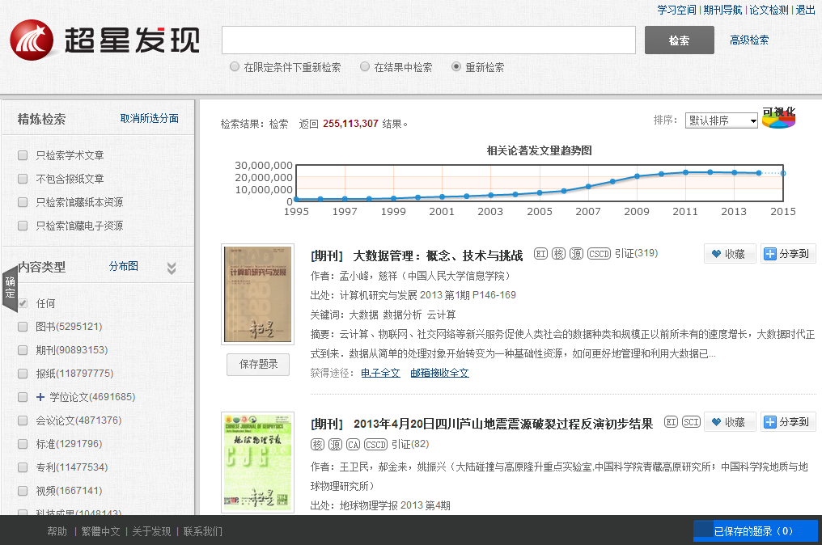
529万种 图书
9089万篇 期刊
1.18亿篇 报纸
469万篇 学位论文
空检 2.55亿条
(2015.3数量)
487万篇 会议论文
129万篇 标准
1147万篇 专利
166万部 视频
104万条 科技成果
346万条 法律法规
1029万条 信息资讯
131万条 特色库

Slide 8
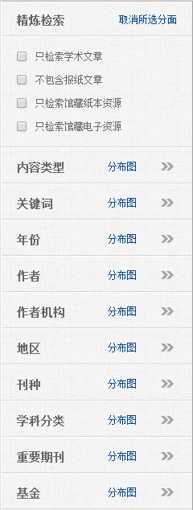
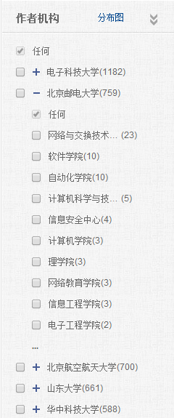
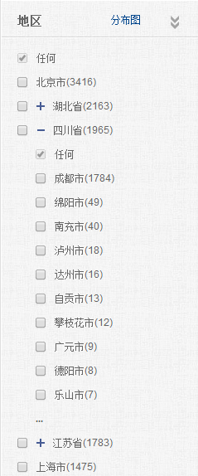
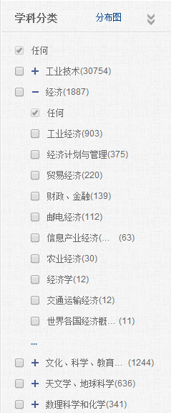
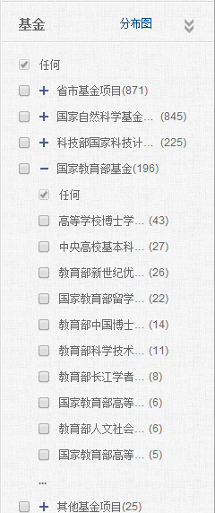

Slide 9
均
支
大大增加检索自由度
持
内
部
满足读者随意搭配的需求
外
部
复
选

Slide 10
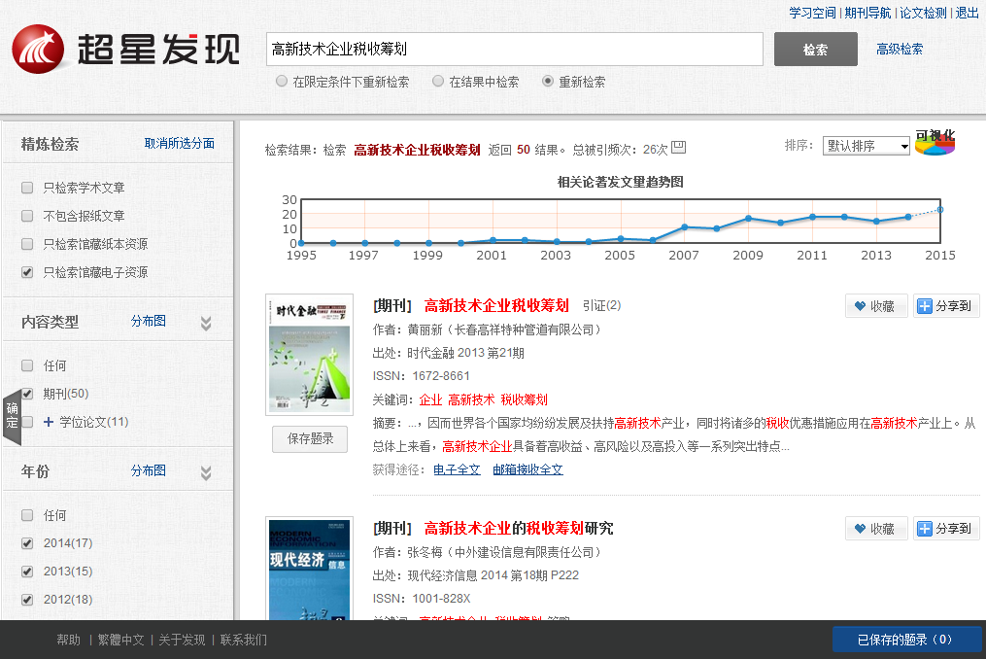
高新技术企业税收筹划
所购数据库中
2012-2015
期刊有50篇

Slide 11
超星发现优势
电子资源的目录体系
图书馆各类专业服务延伸

Slide 12
检索服务
精准
智能
全面

Slide 13
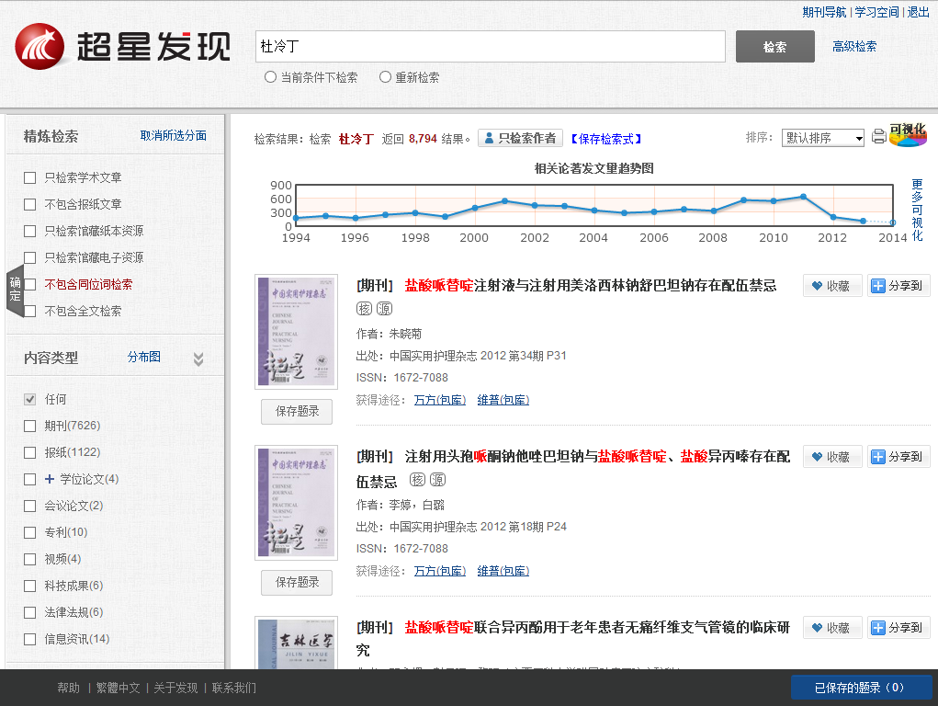

学
名
/
别
名
与
俗
称
检索：杜冷丁
同时检索了：盐酸哌替啶

Slide 14
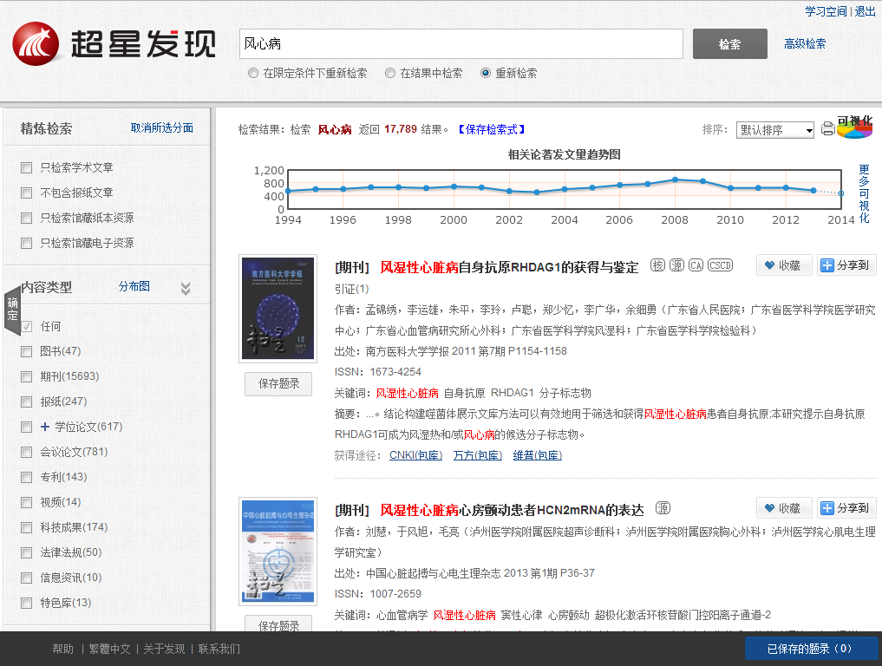
简称与全称
检索关键词“风心病”
同时检索了
“风湿性心脏病”

Slide 15
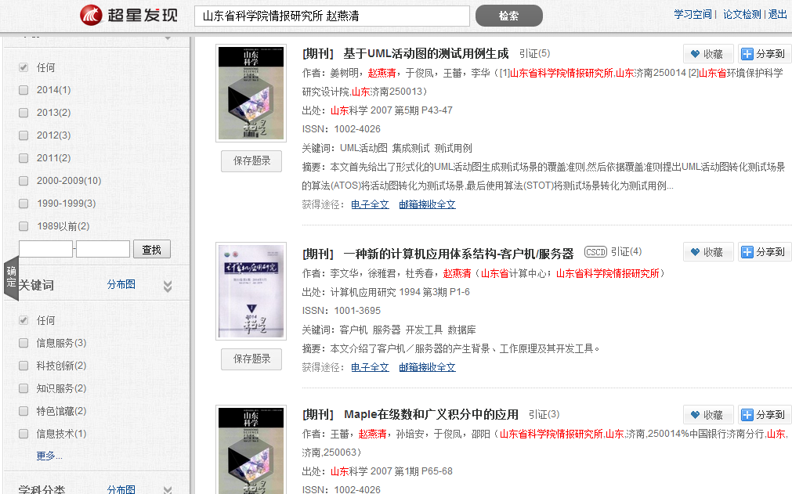
人名与机构简称匹配
检索 “山东省科学院情报研究所 赵燕清”
单位：山东省科学院情报研究所作者：赵燕清

Slide 16
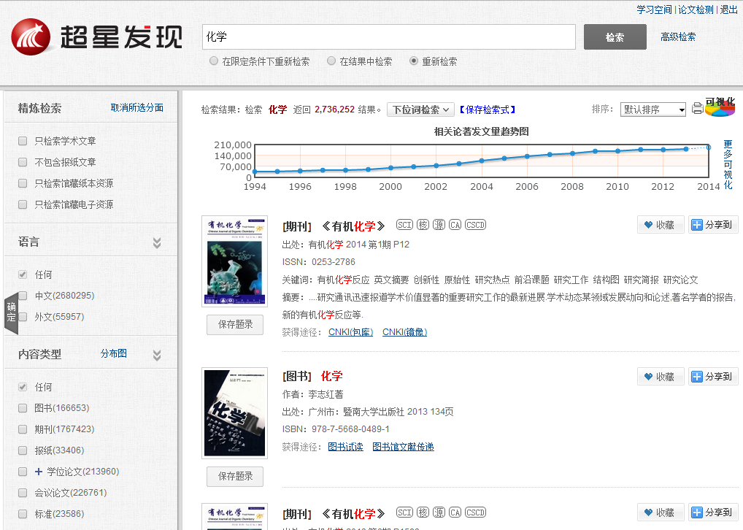
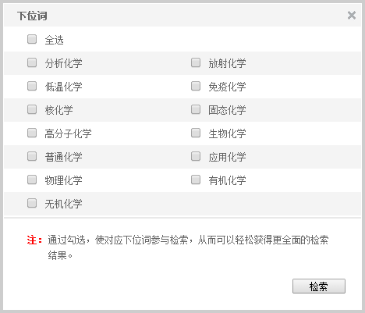
点击下位词检索
下位词检索
检索 化学

Slide 17
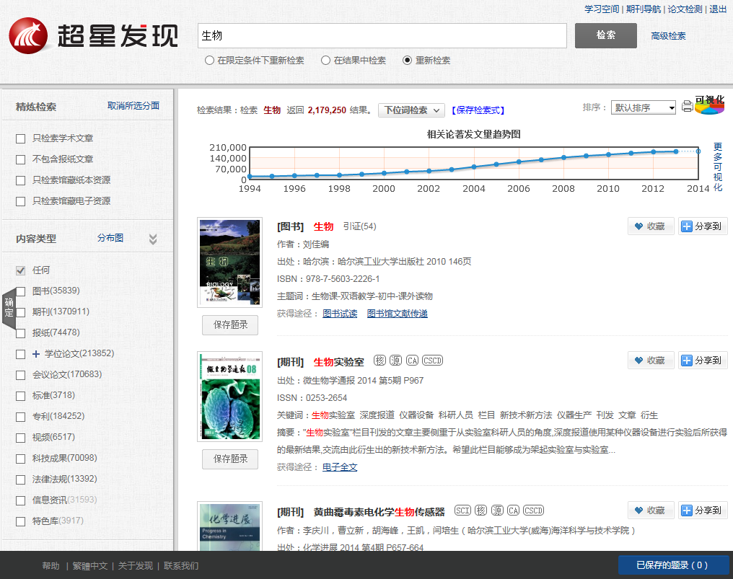
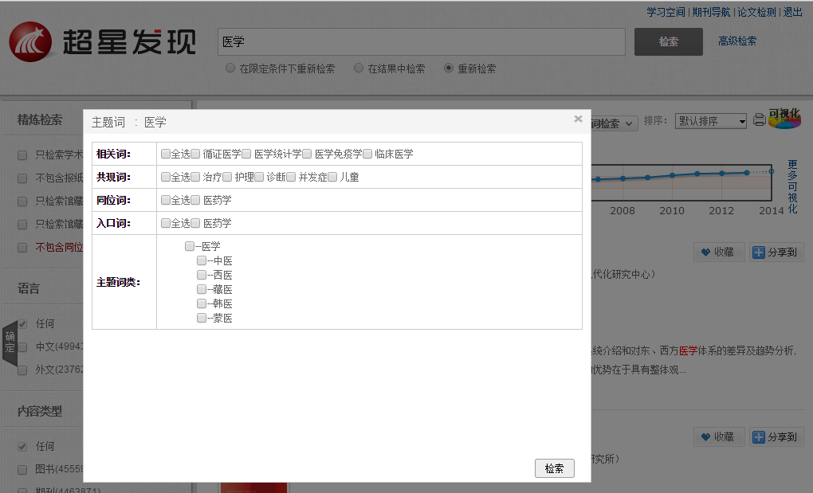
点击下位词检索
词表库自动更新
检索 生物

Slide 18
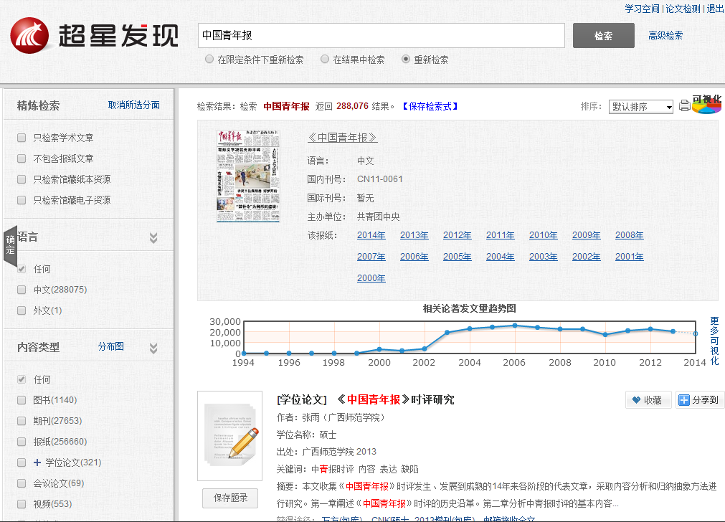
智能导航
检索报纸名
报纸导航

Slide 19
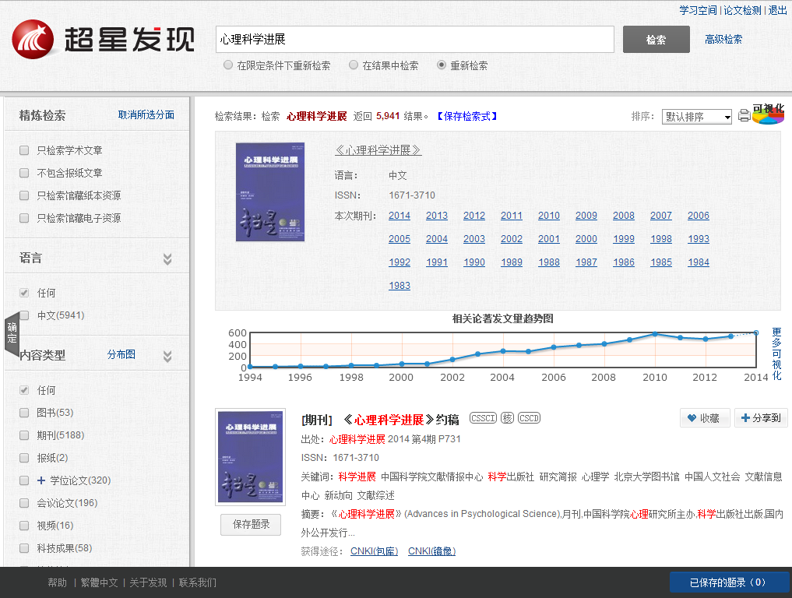
智能导航
检索刊种
期刊导航

Slide 20
专业级强大词表库支持精准智能发现
700个数据库收录来源表
42万
主题词表
20万
刊名表
8万
同义词表
2500万
学术专业词库
33万
机构库
610万
作者库
重要
索引库
3500
条学科
分类表

Slide 21
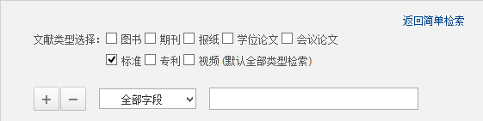
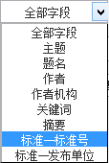
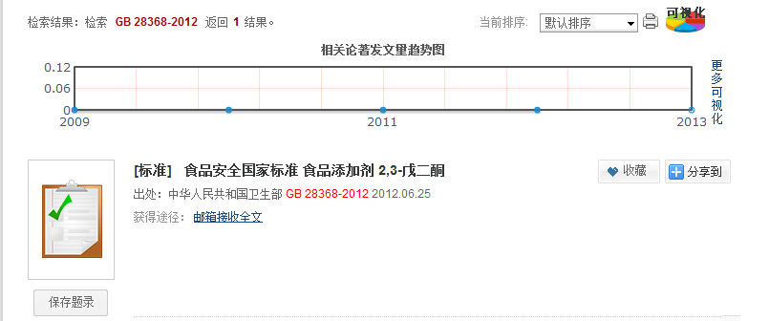
完善的高级检索支持精准发现

Slide 22
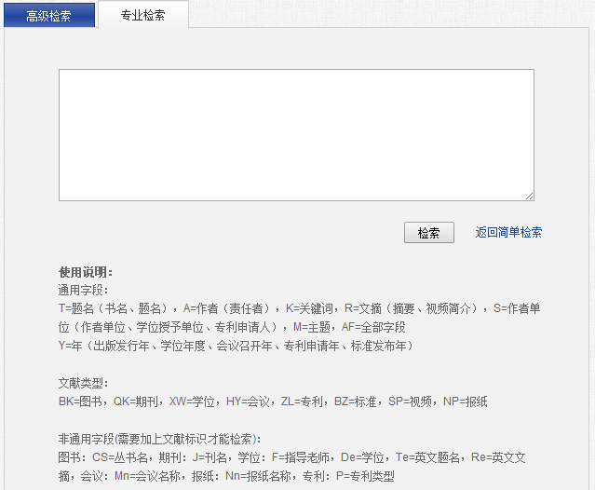
完善的专业检索支持精准发现

Slide 23
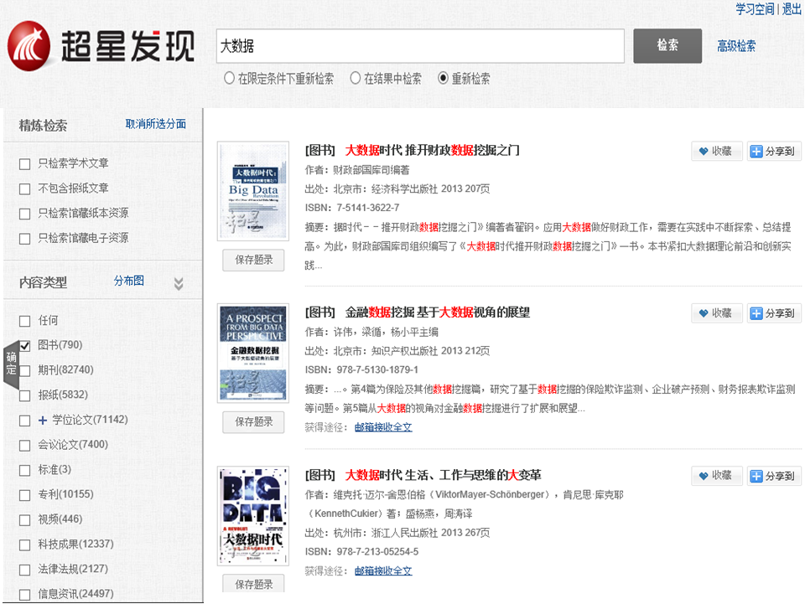
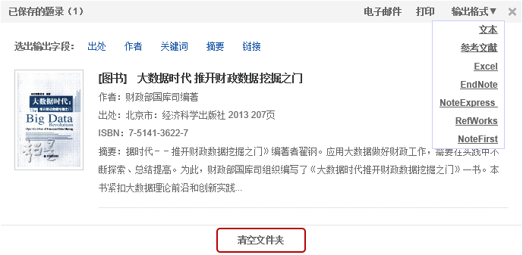

Slide 24
超星发现优势
电子资源的目录体系
图书馆各类专业服务延伸
分析、挖掘功能

Slide 25

超星发现-分析工具
数据分析和知识挖掘服务

Slide 26
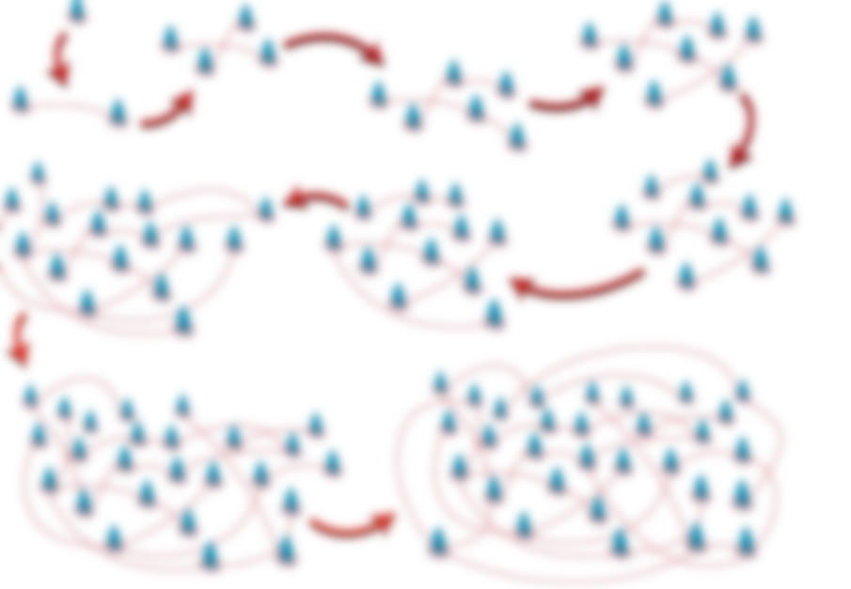
服务一
可视化的知识关联图谱

Slide 27
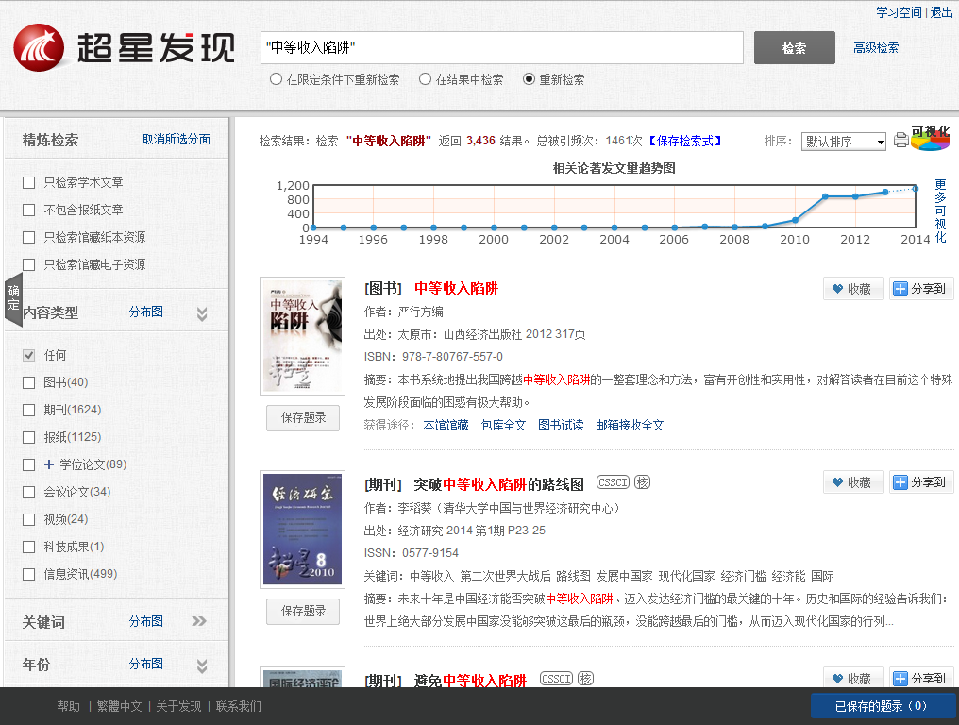
可视化按钮

Slide 28
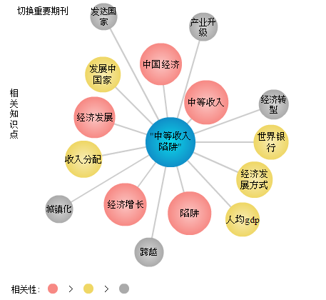
知
识
与
知
识
关
联
关系密切领域
论文选题

Slide 29
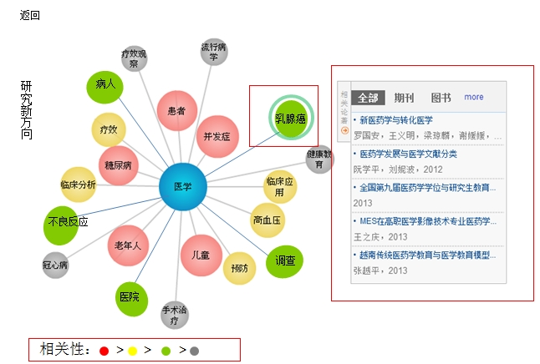
研
究
新
方
向
论文选题

Slide 30

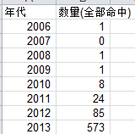
例如：3D与打印技术

Slide 31
哲学 美丽中国
哲学 协同创新
哲学 中国梦
哲学 微博
哲学 理论自信
哲学 雷锋精神
哲学 八大精神
哲学 十八大精神
哲学 教育实践活动
哲学 正能量
哲学 新型城镇化
哲学 社会管理创新
哲学 历史悠久
哲学 具身认知
历史 “中国梦”
历史 十八大精神
历史 《旧制度与大革命》
历史 制度自信
历史 党的十八大报告
历史 第十六次全国代表大会
历史 八大精神
历史 道路自信
历史 传承创新
历史 理论自信
历史 新型城镇化
历史 传统村落
历史 特权思想
历史 服务型执政党
历史 大气污染防治
考古：尼安德特人

Slide 32
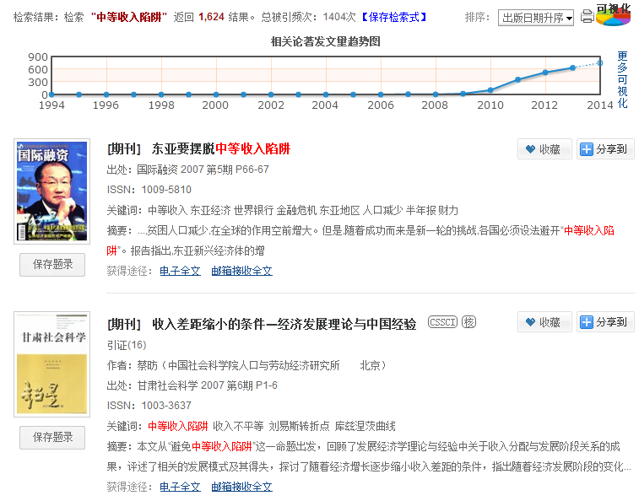
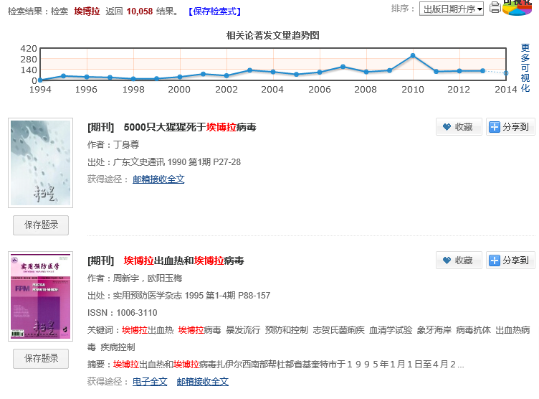
出版日期排序
《国际融资》
2007年发表

Slide 33
初次涉足某个研究领域的时候，往往希望知道在这个研究领域中最具影响力的研究人员是谁?

Slide 34
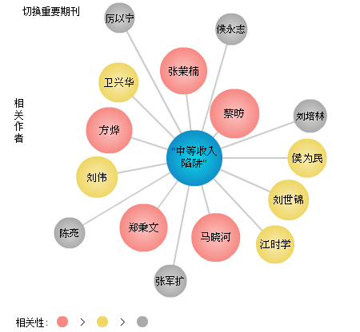
知
识
与
人
点
关
联

Slide 35
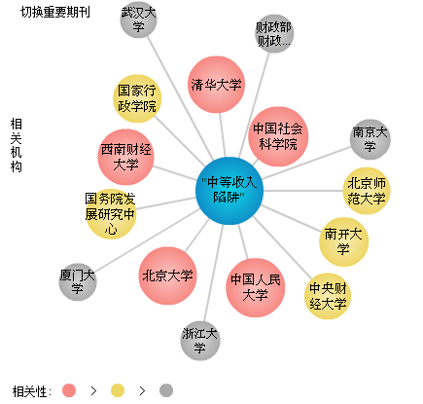

知
识
与
机
构
关
联

Slide 36

知识关联的意义在于发现
人与人、人与知识、知识与知识、机构与人、机构与机构等之间的相互关系。

Slide 37

服务二
洞察全局的学术趋势分析

Slide 38
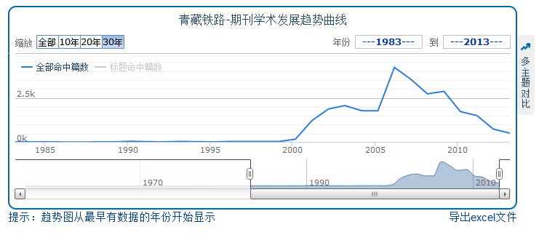
关键词趋势研究-青藏铁路
关键词、人物、机构30年以上的趋势

Slide 39
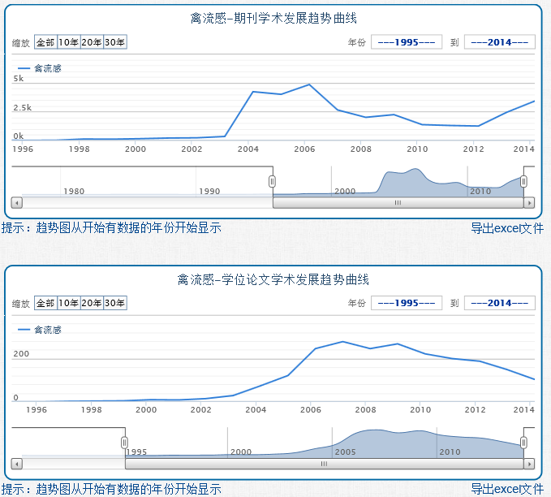
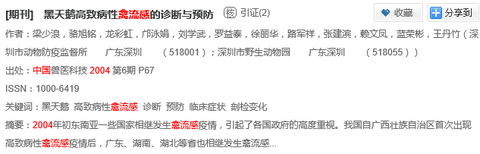
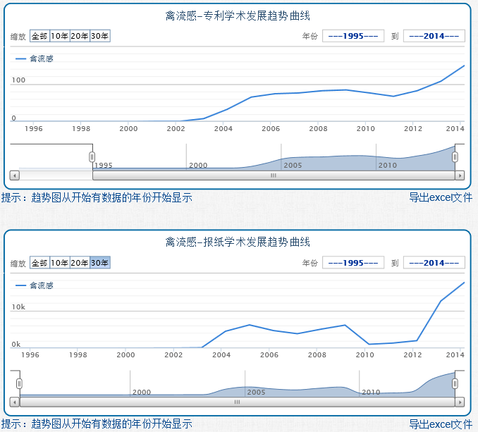
禽
流
感
研
究
综
合
评
价
期刊
学位
专利
报纸

Slide 40
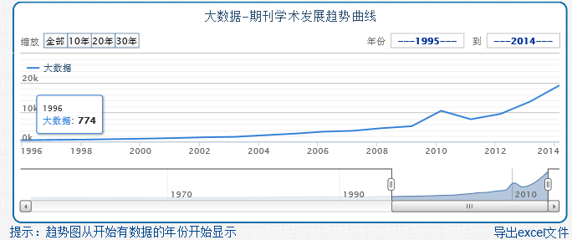
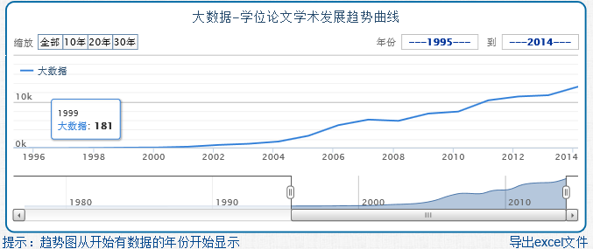
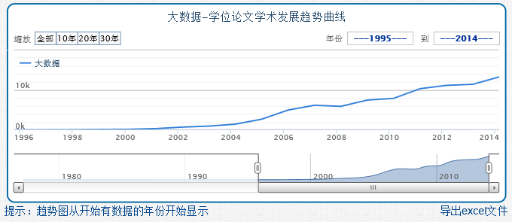
大
数
据
研
究
综
合
评
价
期刊
报纸
学位

Slide 41
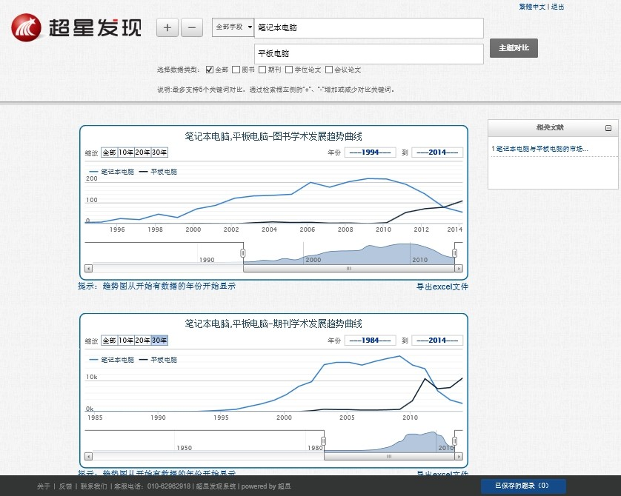

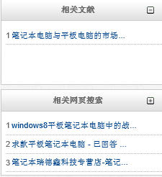
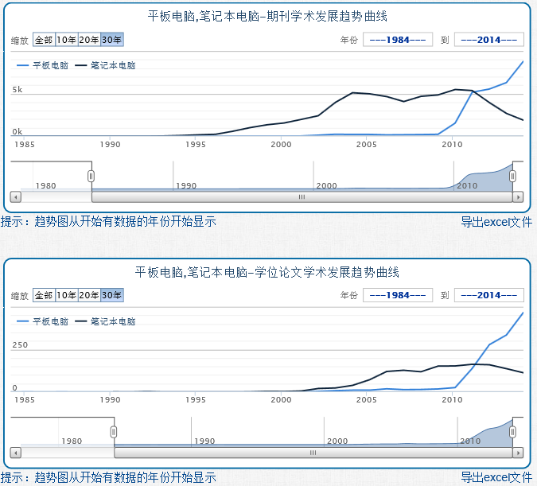
多
主
题
对
比
分
析
选择对比条件
对比输入框中目前最多支持5个

Slide 42
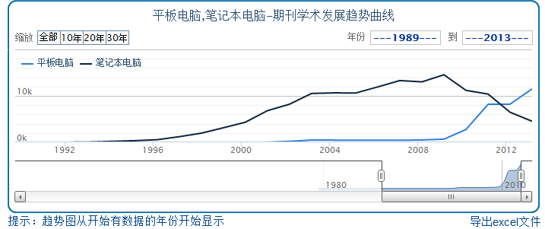
平板电脑与笔记本电脑发展相关性分析

Slide 43

服务三
客观全面的学术产出分析

Slide 44
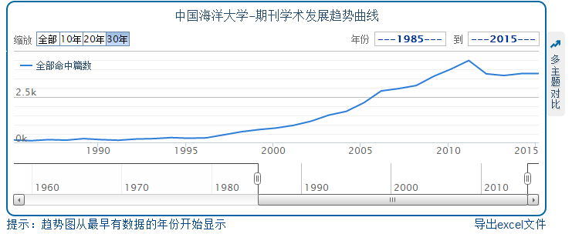
学校期刊学术发展趋势

Slide 45
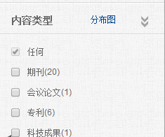
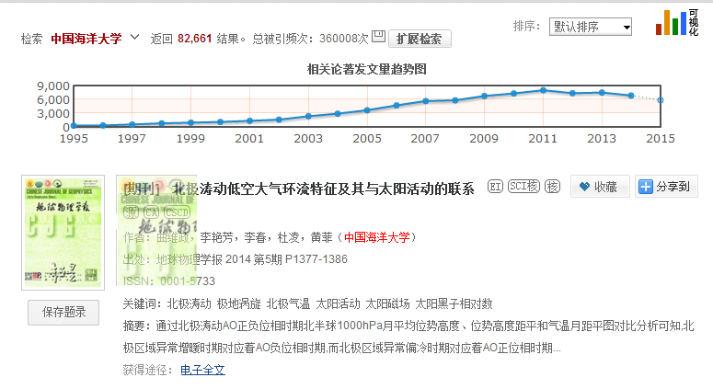
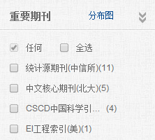
学校 教授学术成就与影响力
成果被引用360008次
被引用次数最多期刊1002次

Slide 46

服务四
完善的引证分析

Slide 47

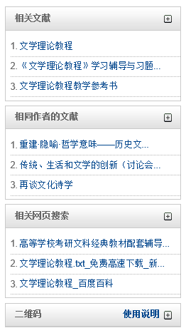
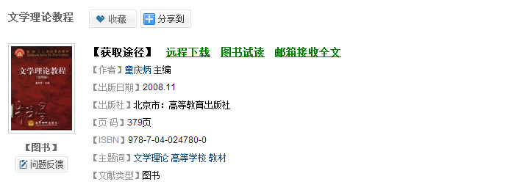

图
书
参
考
引
证

Slide 48





引
证
关
系

Slide 49



期
刊
参
考
引
证

Slide 50




引
证
关
系

Slide 51




学
位
论
文
参
考
引
证

Slide 52



会
议
论
文
参
考
引
证

Slide 53
引证分析
唯一拥有中文图书引证
完善中文期刊引用7000多万篇
实现图书、期刊、学位、会议之间立体引用分析

Slide 54
无缝对接
OPAC
本馆纸书
数据库
CNKI/万方
/维普……
读秀
中文图书补缺
百链
期刊等文献
补缺

Slide 55



读秀
云共享服务
数据库

Slide 56
超星发现系统具备的功能
1
电子资源的目录体系
2
图书馆各类专业服务延伸
3
分析、挖掘功能
4
无缝对接各类全文获取系统

Slide 57

超星发现院校展示

Slide 58

山
东
大
学
图
书
馆

Slide 59

西
安
交
通
大
学
图
书
馆

Slide 60

上
海
交
通
大
学
图
书
馆

Slide 61

中
山
大
学
图
书
馆

Slide 62

昆
明
理
工
大
学
图
书
馆

Slide 63
























Slide 64

让发现成为数字图书馆的中枢
让发现更好地为知识发展服务

Slide 65
THANKS

